Slide 1
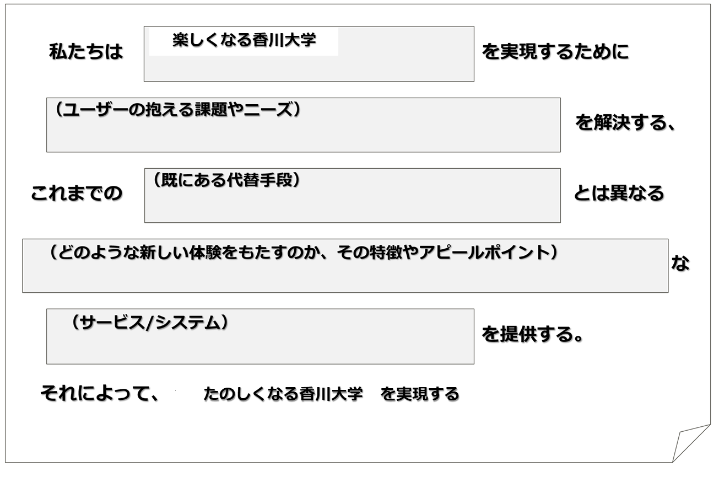
プレスリリース
楽しくなる香川大学
通学やキャンパスの行き来が大変な学生の困りごと
歩いたり、電車やバスを使う方法
早くて楽で、友達とも話せるような新しい体験
シャトルバスサービス

